Slide 1

Možnosti využití vedlejších produktů a odpadů
z potravinářské výroby
a zemědělství při výrobě hnojiv
Jaroslav Houček
ÚKZÚZ - Oddělení hnojiv
12. 11. 2024, Hustopeče

Slide 2

Obsah prezentace
Vymezení produktů
Aplikace produktů na vlastní pozemky
Schvalovací proces při uvedení do oběhu
Shrnutí

Slide 3
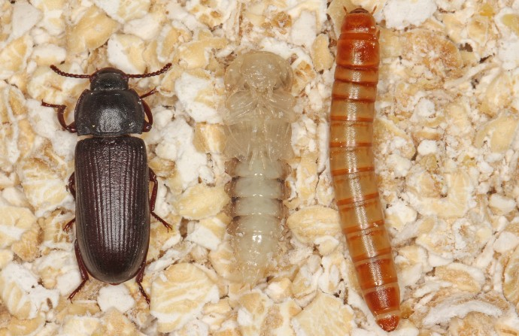
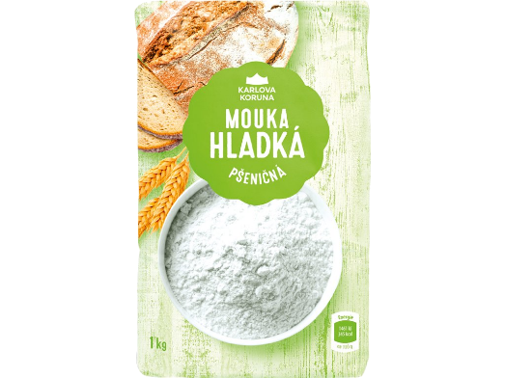
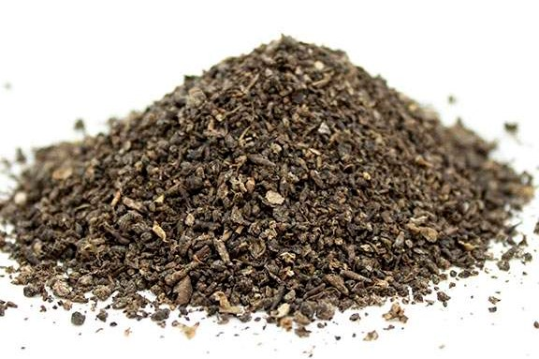
Vymezení produktů
Vedl. produkty & odpady - potravinářská výroba
Cukrovarnická šáma
Technologické vody
      jednoduché zpracování rostlinných produktů
Výpalky
      melasové
      lihovarnické
Vedlejší produkty rostlinného původu
      matoliny
      zbytky ovoce, zeleniny
Vedlejší produkty živočišného původu
      maso nevhodné ke spotřebě
      peří, kůže, krev
      hmyzí trus potemníka moučného (moučný červ)
      schválení KVS
Zdroj obrázků: internet

Slide 4
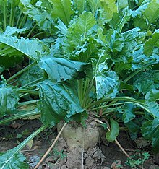
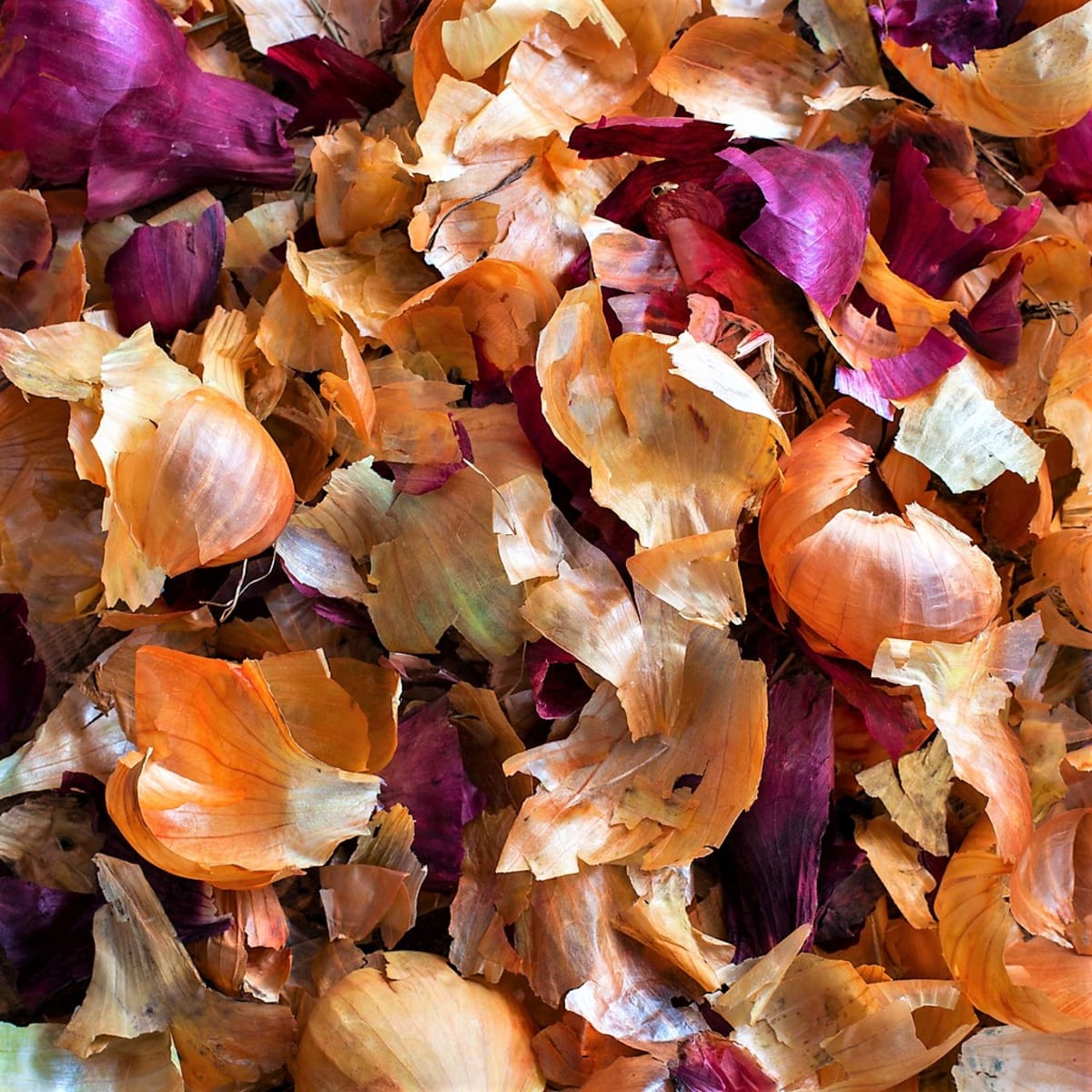
Vymezení produktů
Vedl. produkty & odpady - zemědělství
Statková hnojiva
      hnůj, kejda
      chrást, zbytky ovoce, zeleniny
Technologické vody
      výhradně při chovu hospodářských zvířat
Zdroj obrázků: internet

Slide 5
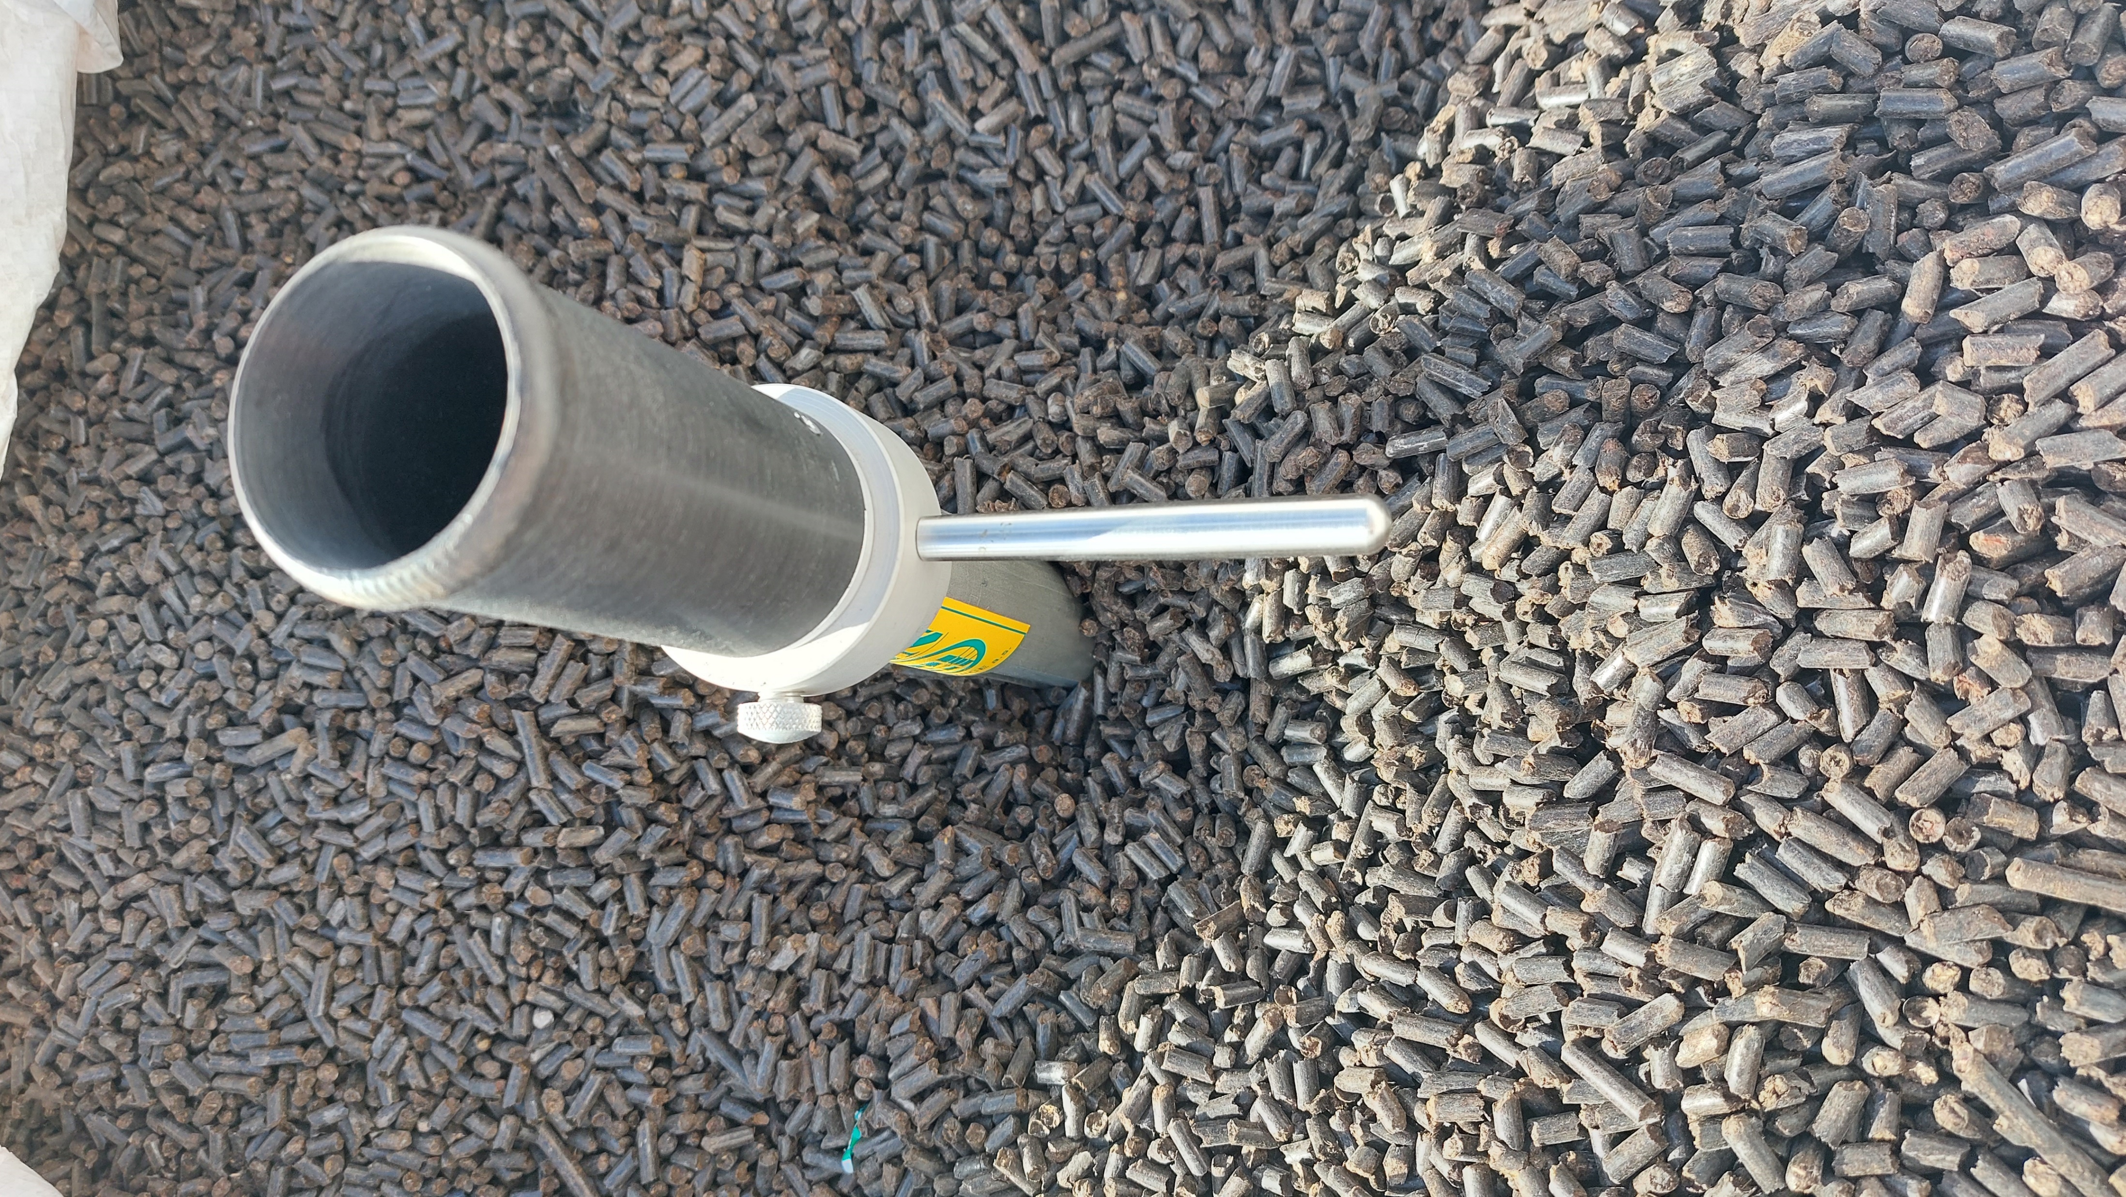
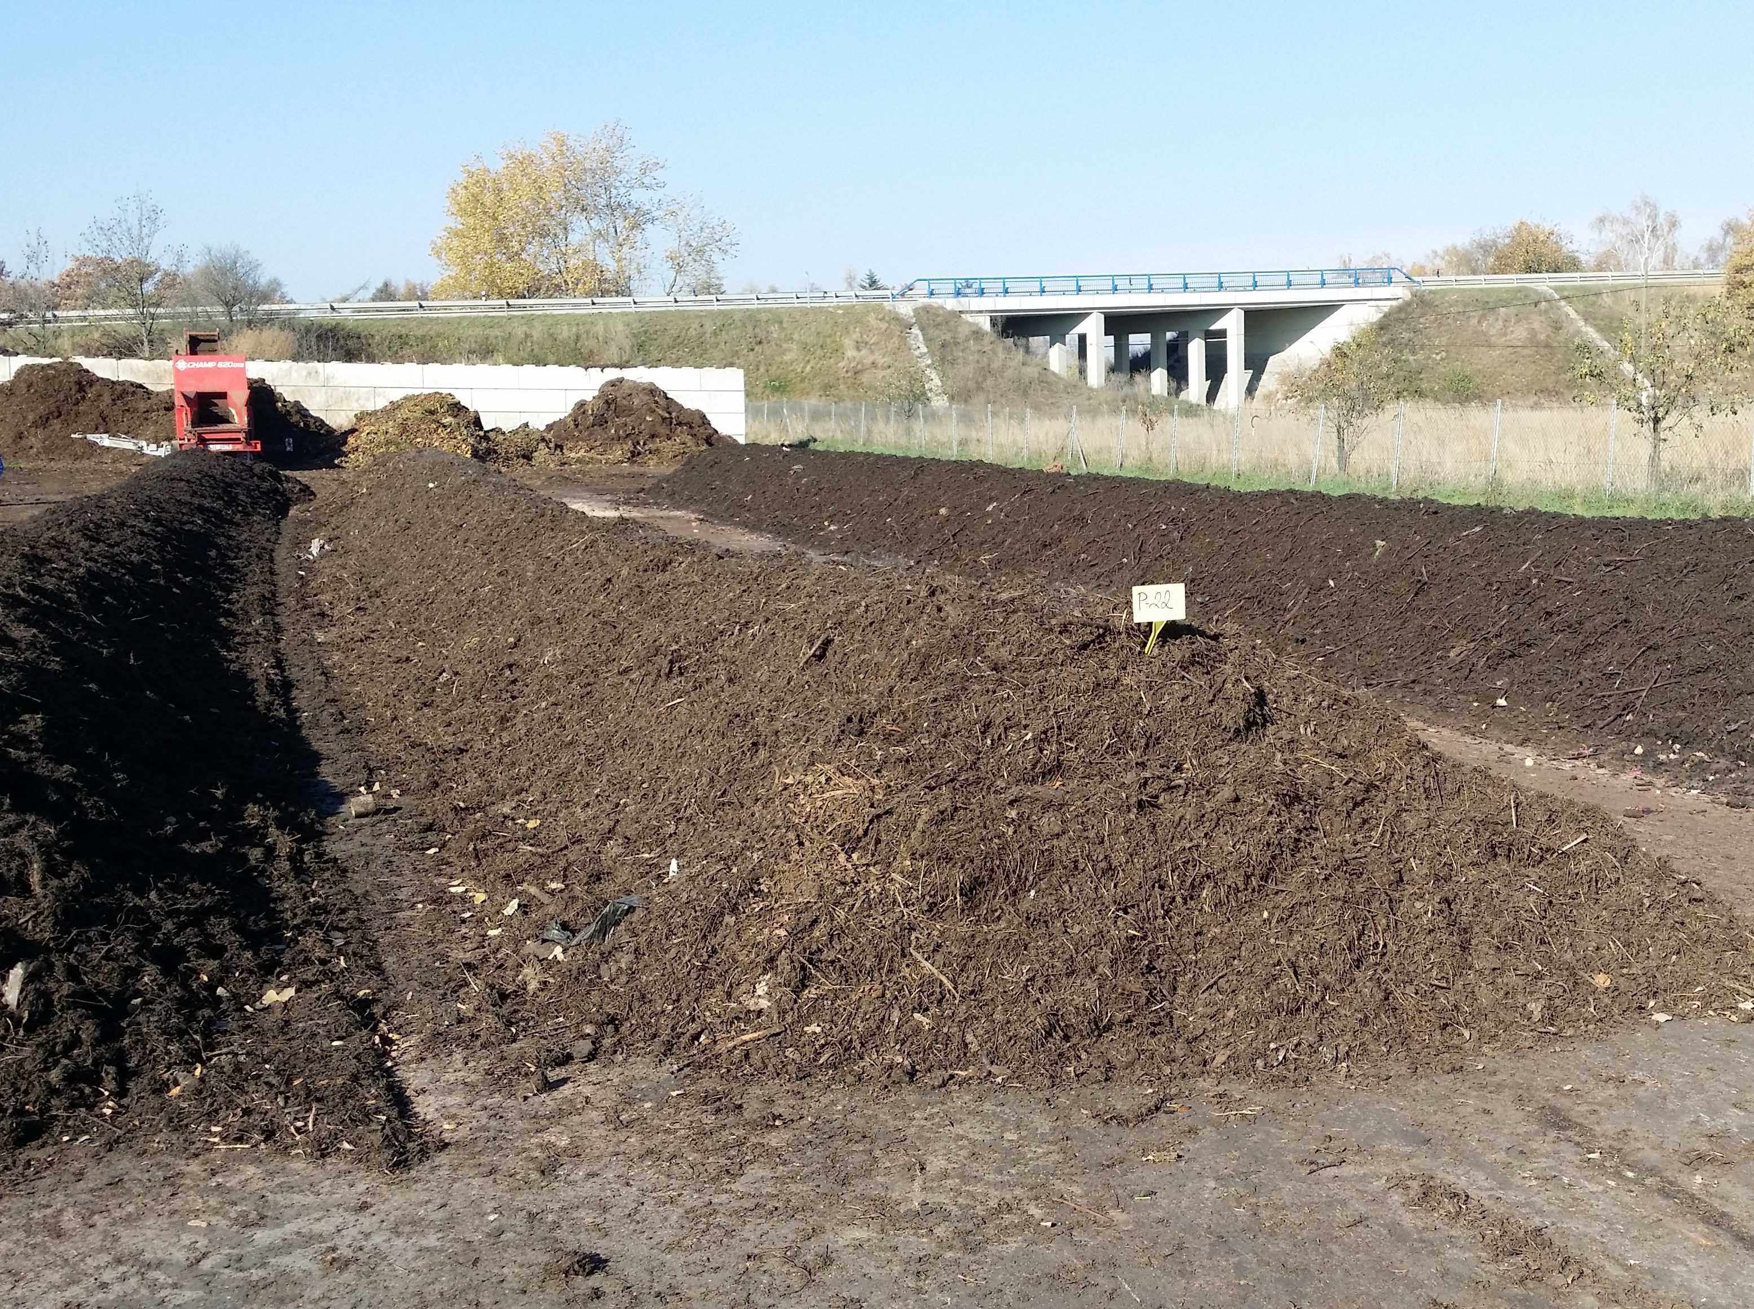
Přímá aplikace & přepracování
Není nutné dále upravovat
      cukrovarnická šáma
      melasové výpalky
      statková hnojiva
      technologické vody
Surovina pro další přepracování
      kompostování, BPS, sušení, peletizace...
      statková hnojiva
      bioodpad
      lihovarské výpalky
      vedlejší živočišné produkty
Zdroj obrázků: internet

Slide 6
Produkty na vlastní pozemky
Hnojivo nebo odpad?
      Benefit pro půdu & rostliny
      Bezpečné
        rozbor & posouzení na místě
      Rovnoměrně aplikovatelné

Slide 7

Hnojiva uváděná do oběhu
Možnosti schválení
Zákon č. 156/1998 Sb., o hnojivech
      registrace (1.)
      ohlášení (2.)
      Nařízení EP a Rady (EU) 2019/1009, o hnojivech
      CE hnojiva (3.)
Zdroj obrázků: internet

Slide 8
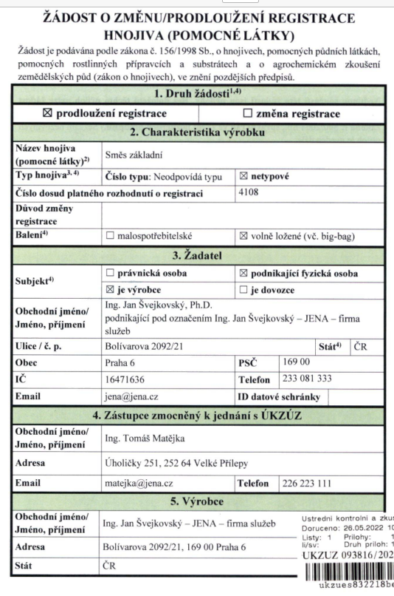
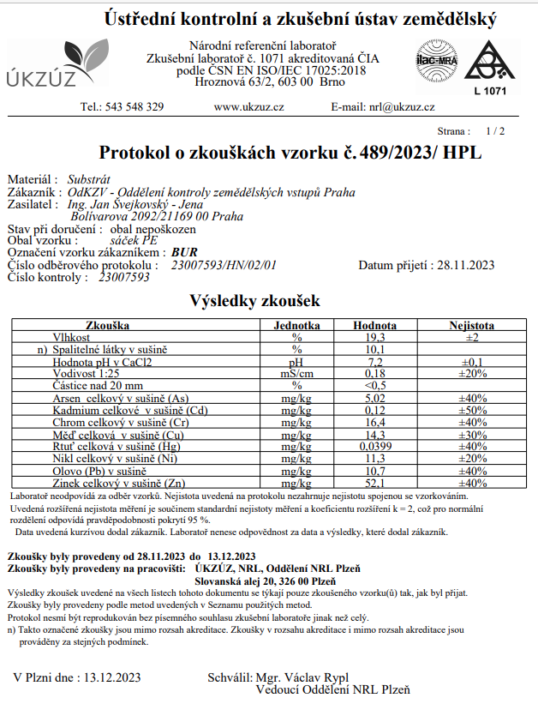
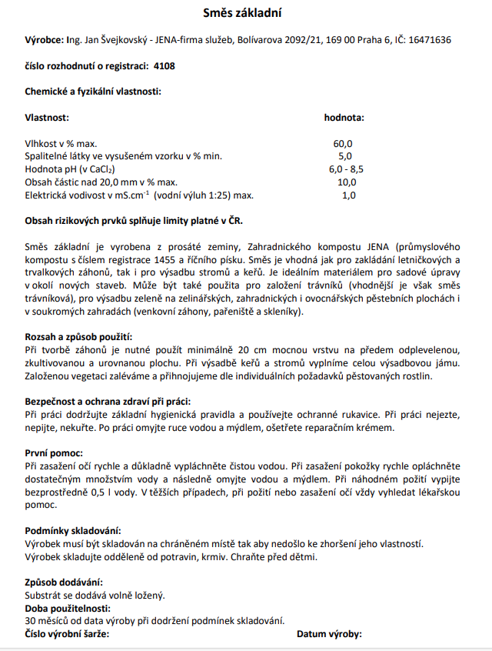
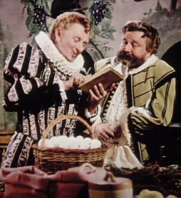
Registrace - požadavky
2. Etiketa / PL
4. Výrobní
norma, postup
1. Žádost
3. Rozbor
nebo vzorek
Zdroj obrázků: archiv autora, internet

Slide 9
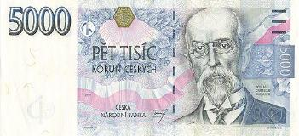
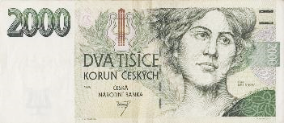
Registrace - poplatky
NOVÁ REGISTRACE
10 000 Kč
ZMĚNA nebo/a PRODLOUŽENÍ
2000 Kč
4000 Kč
Zdroj obrázků: internet

Slide 10
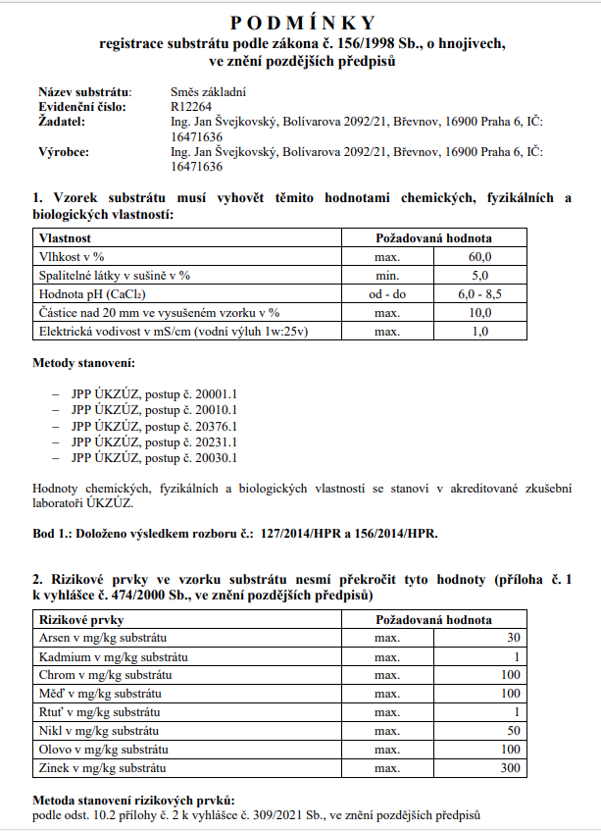
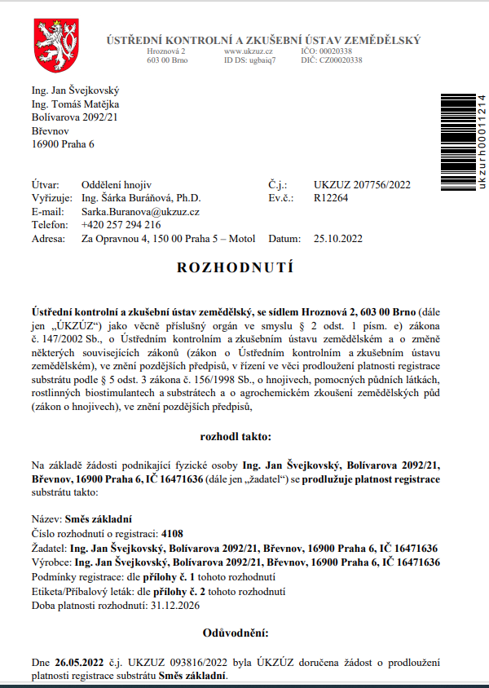
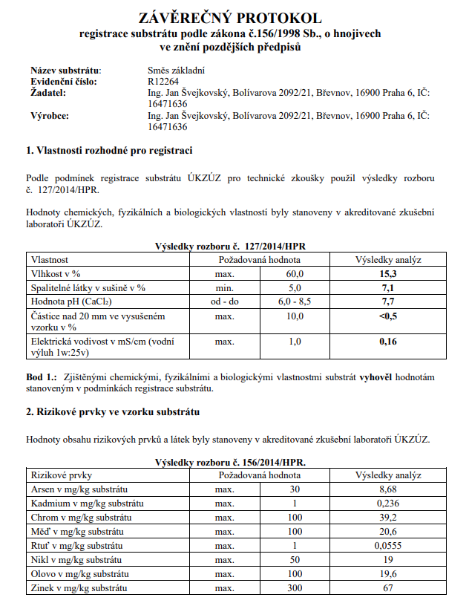
Registrace - proces
2. Závěrečný
protokol
1. Podmínky
3. Rozhodnutí
o registraci
(platnost 5 let)
Zdroj obrázků: archiv autora

Slide 11
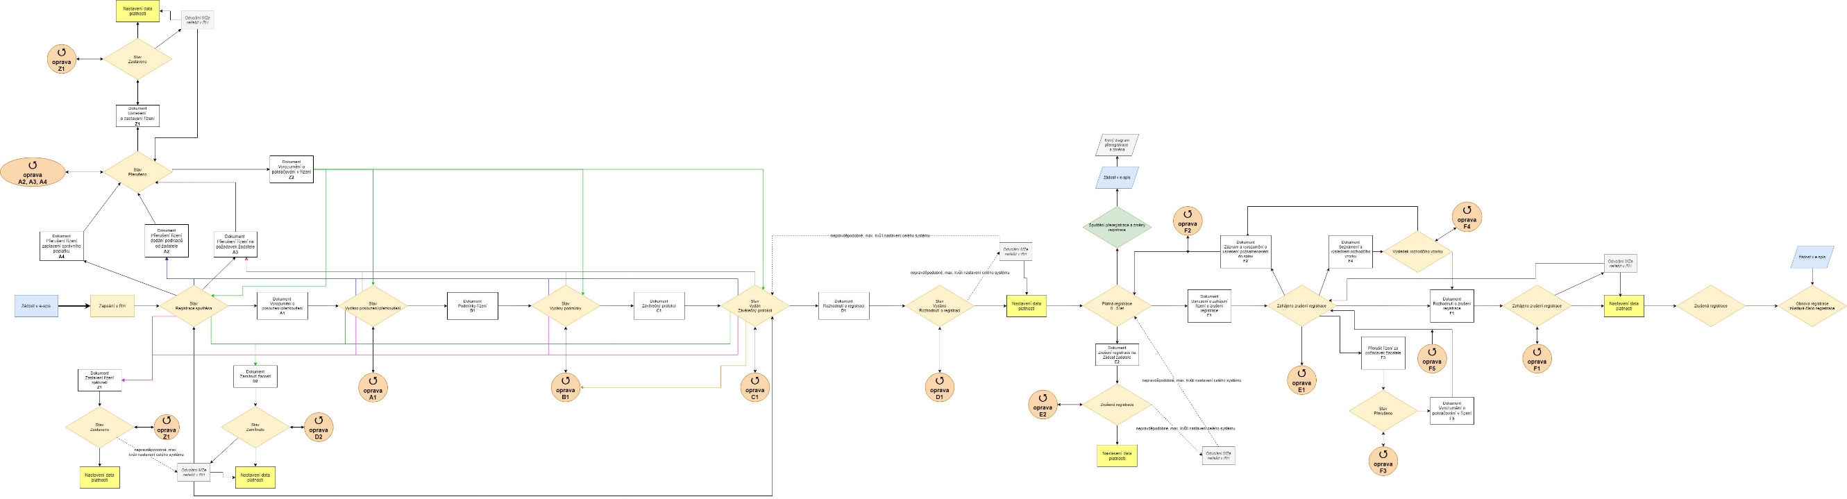
Registrace - proces

Slide 12

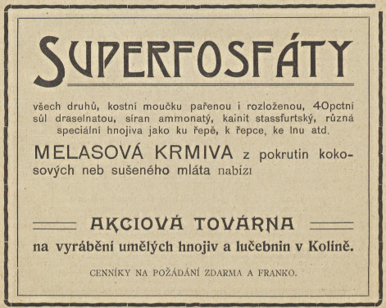
Ohlašování hnojiv
dle § 3a zákona č. 156/1998 Sb. o hnojivech
příloha č. 3 vyhlášky č. 474/2000 Sb. o stanovení požadavků na hnojiva
Zdroj obrázků: AV ČR - DNNT

Slide 13
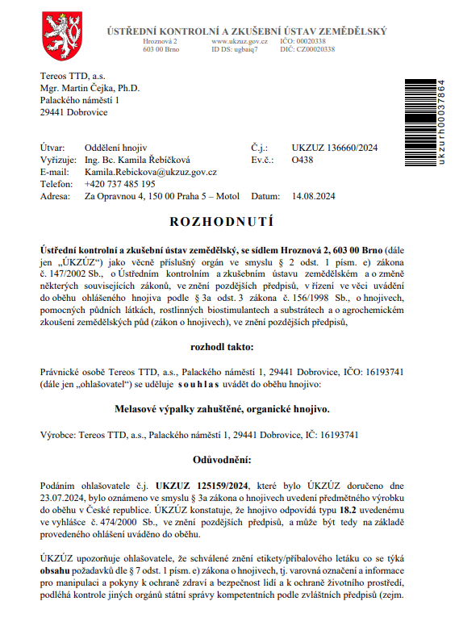
Ohlašování hnojiv
Ústav rozhodne o uvádění výrobku do oběhu:
      odpovídá typu dle vyhlášky
      etiketa/příbalový leták
      platnost 5 let
      akce – ohlášení zdarma již od 1 ks☺
Zdroj obrázků: archiv autora

Slide 14
Ohlašování hnojiv
typ | označení typu | požadovaná hodnota | součásti určující typ, formy a rozpustnost živin | hodnocené součásti a další požadavky | složení, způsob výroby | zvláštní ustanovení
1 | 2 | 3 | 4 | 5 | 6 | 7
18.3 | lihovarnické výpalky | 3-13 % | sušina |  | hnojivo vzniklé jako zbytek po vykvašení a vypálení ovoce, jako zbytek po destilaci z odpadních škrobů, jako zbytek po destilaci z výroby lihu z obilovin; hodnota pH je upravena vápněním
 |  | min. 0,1 % | celkový dusík | dusík hodnocený jako celkový ve vzorku
 |  | min. 0,2 % | celkový draslík | draslík hodnocený jako celkový oxid draselný ve vzorku
 |  | 6,0 – 8,0 | pH | pH ve vodném výluhu

Slide 15

CE hnojiva
Kategorie hnojivých výrobků
  hnojiva, vápenaté materiály, pomocné půdní látky...
Kategorie složkových materiálů
  výpalky, rostliny, mikroorganismy...
Technická dokumentace
Samocertifikace
Oznámený subjekt => certifikát (3 roky)
Prohlášení o shodě + značka CE
Cena certifikace
Zdroj obrázků: internet

Slide 16
Další povinnosti
Označování
  etiketa, příbalový leták
Skladování
Používání
  doba zapravení
Evidence použití hnojiv

Slide 17
Shrnutí
      Přímá aplikace & přepracování
      Aplikace na vlastní pozemky – bez schválení
      Uvedení hnojiva do oběhu – schválení
        možnost volby
        ohlášení & registrace & EU certifikace

Slide 18
Dotazy?
Jaroslav Houček
jaroslav.houcek@ukzuz.gov.cz
737 267 194

